Slide 1
os-lab2 RV64 内核线程调度

Slide 2
注意
实验任务：按照实验指导书要求提交报告、现场验收
仓库地址：https://gitee.com/zju_xiayingjie/os22fall-stu
Lab2 实验指导书
实验报告提交截止日期：11.5 之前
⭐文件名命名规范示例：Lab2_姓名_学号.pdf （同 lab0）
模板见 docs/template.doc
实验报告提交链接: 见钉钉群公告（同 lab0）。
现场验收截止日期：11.12 之前任意上课时间

Slide 3
实验介绍
实验环境：同 lab0，也是在docker容器中。
此次实验基于 lab1 同学所实现的代码进行。
保留 lab1 的代码结构
从 gitee repo 中同步 rand.h/rand.c, string.h/string.c, mm.h/mm.c 等代码
修改或添加 defs.h, proc.h/proc.c 等代码
在后面的“实验步骤”中具体说明。

Slide 4
背景介绍（进程与线程）
进程是一个动态的概念，其不仅需要将其运行的程序的代码/数据等加载到内存空间中，还需要拥有自己的运行栈。
一个进程可以对应一个或多个线程，线程之间往往具有相同的代码，共享一块内存，但是却有不同的CPU执行状态。
在本次实验中，为了简单起见， 我们采用 single-threaded process 模型， 即一个进程对应一个线程，进程与线程不做明显区分。

Slide 5
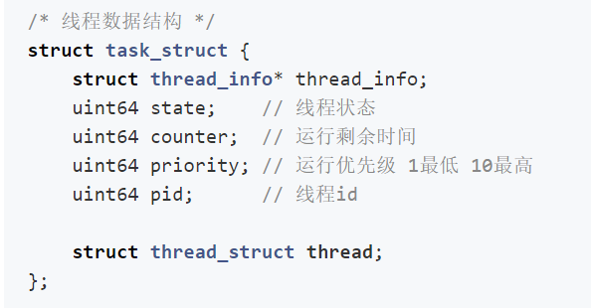
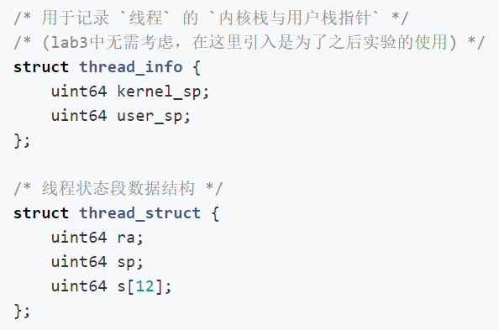
背景介绍（线程相关属性）
在不同的操作系统中，为每个线程所保存的信息都不同。在这里，我们提供一种基础的实现，每个线程会包括：
线程ID：用于唯一确认一个线程。
运行栈：每个线程都必须有一个独立的运行栈，保存运行时的数据。
执行上下文：当线程不在执行状态时，我们需要保存其上下文（其实就是状态寄存器的值），这样之后才能够将其恢复，继续运行。
运行时间片：为每个线程分配的运行时间。
优先级：在优先级相关调度时，配合调度算法，来选出下一个执行的线程。

Slide 6
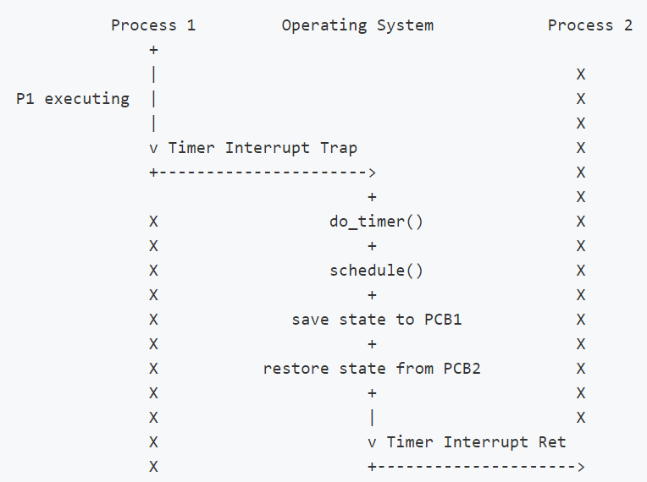
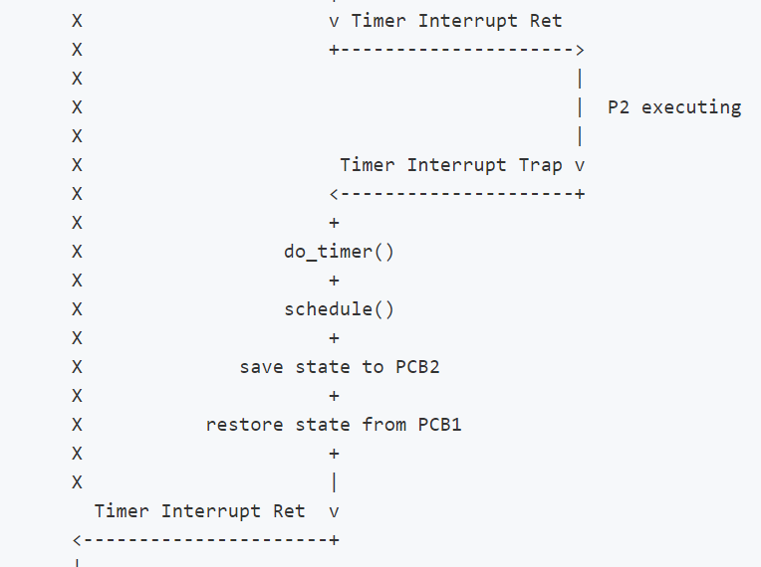
背景介绍（线程切换流程）
在每次处理时钟中断时，操作系统首先会将当前线程的运行剩余时间减少一个单位。之后根据调度算法来确定是继续运行还是调度其他线程来执行。
在进程调度时，操作系统会遍历所有可运行的线程，按照一定的调度算法选出下一个执行的线程。最终将选择得到的线程与当前线程切换。
在切换的过程中，首先我们需要保存当前线程的执行上下文，再将将要执行线程的上下文载入到相关寄存器中，至此我们就完成了线程的调度与切换。

Slide 7
实验步骤 ——1. 准备工程
相关代码结构详见实验指导书 4.1 部分。
mm.h/mm.c 提供了简单的物理内存管理接口
kalloc 接口提供 4KB 的物理页分配
mm_init 完成初始化内存管理系统的功能
defs.h 提供一些自定义的宏
QEMU 环境中内存起始地址、内存大小、物理页大小等
rand.h/rand.c提供了 rand() 接口用以提供伪随机数序列
string.h/string.c提供了memset 接口用以初始化一段内存空间

Slide 8
实验步骤 ——2. proc.h 进程数据结构的定义

Slide 9
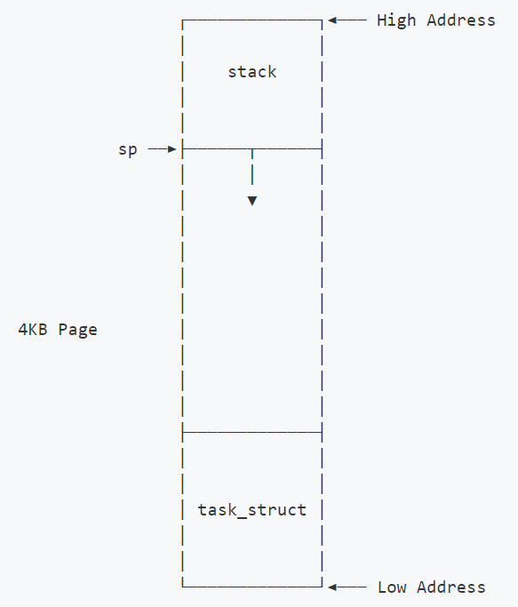
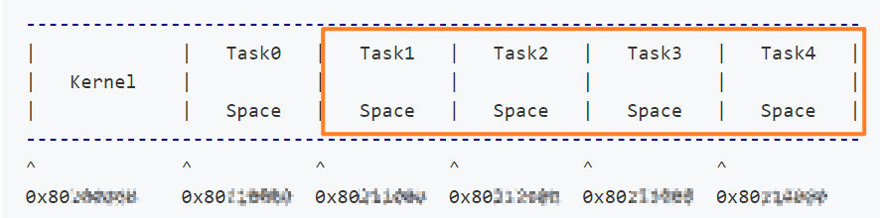
实验步骤 ——3. 线程调度：初始化
线程数为 NR_TASKS。当我们的 OS run 起来时候，其本身就是一个线程 idle 线程，因此 task[0] 指向 idle。
而 task[1] ~ task[NR_TASKS - 1] 相当于用户线程。
在 arch/riscv/kernel/proc.c 中定义 task_init 线程初始化方法，供 _start 适当的位置调用。
为 idle 线程设置 task_struct。并将 current, task[0] 都指向 idle
将 task[1] ~ task[NR_TASKS - 1], 全部初始化。 这里和 idle 设置的区别在于要为这些线程设置 thread_struct 中的 ra 和 sp（看完整个实验后，思考为什么？）
在 _start 适当的位置调用 task_init 函数。具体流程见实验指导书。

Slide 10
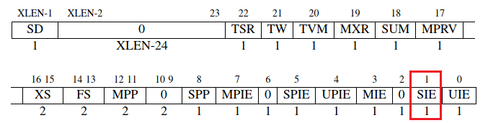
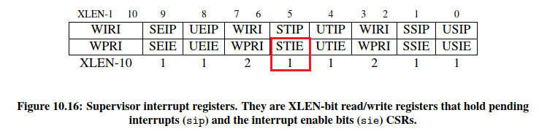
实验步骤 ——3. 线程调度：实现调度入口函数
OS 启动过程中，完成内存初始化、线程初始化后，进入到 start_kernel() 函数中（idle 线程）。在接下来的过程会发生线程调度过程，从而执行其他线程的代码逻辑。
实现调度入口函数 do_timer(), 并在时钟中断处理函数中调用（结合 lab2 中断处理流程的逻辑）。
详细说明见：4.3.4 实现调度入口函数。

Slide 11
实验步骤 ——3. 线程调度：线程第一次调度
在本实验中，设定 task[1] ~ task[NR_TASKS - 1]都运行同一段代码 dummy()。因此我们在 proc.c 添加 dummy()。代码详见实验指导书。
当线程在运行时，由于时钟中断的触发，会将当前运行线程的上下文环境保存在栈上 ( lab2 中实现的 _traps )。 当线程再次被调度时，会将上下文从栈上恢复。
但是对于我们新创建的线程，此时线程的栈为空，当这个线程被调度时，是没有上下文需要被恢复的（即 ra 没有值）。所以我们需要为线程第一次调度提供一个特殊的返回函数 __dummy。
在 entry.S 添加 __dummy：
在__dummy 中将 sepc 设置为 dummy() 的地址, 并使用 sret 从中断中返回。这样被调度的新创建的线程接下来会进到 dummy() 函数中。
__dummy 与 _traps 的 restore 部分相比， 其实就是省略了从栈上恢复上下文的过程 （ 但是手动设置了 sepc ）。

Slide 12
实验步骤 ——3. 线程调度：实现线程切换
在 proc.c 中定义的 switch_to() 函数
在 entry.S 中实现线程上下文切换 __switch_to:
接受两个 task_struct 指针（或者说两个 task_struct 的内存地址）作为参数
保存当前线程的ra, sp, s0~s11到当前线程的 thread_struct 中
将下一个线程的 thread_struct 中的相关数据载入到ra, sp, s0~s11中。
Tips: 对于一个 task_struct 线程来说，其指针为线程的内存地址。线程数据结构中的 thread_struct 对应的内存地址，为线程起始内存地址的某个偏移量。接下来使用 sd、ld 指令可以完成线程状态的保存和恢复。
详细见实验指导书： 4.3.3 实现线程切换。

Slide 13
实验步骤 ——3. 线程调度：实现线程调度
本次实验我们需要实现两种调度算法：1.短作业优先调度算法，2.优先级调度算法.
短作业优先调度算法：
调度规则详见实验指导书。
优先级调度算法：
调度规则详见实验指导书。
Tips:在 proc.c 中使用 #ifdef , #endif 来控制代码。 修改Makefile中的 CFLAG = ${CF} ${INCLUDE} -DSJF / -DPRIORITY

Slide 14
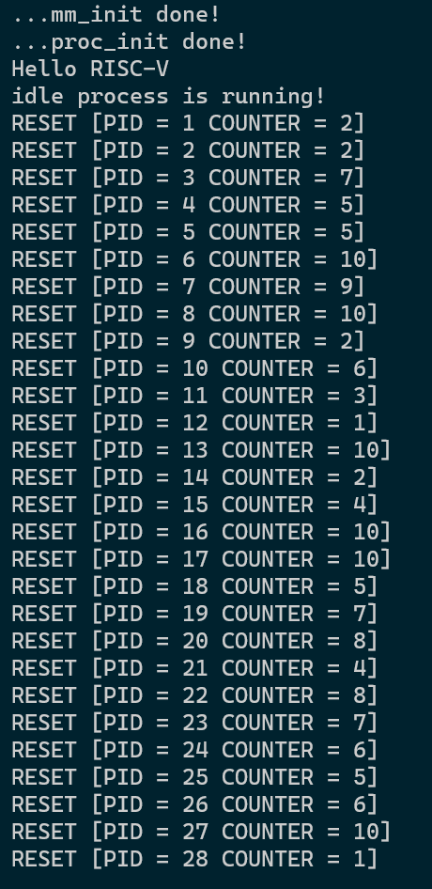
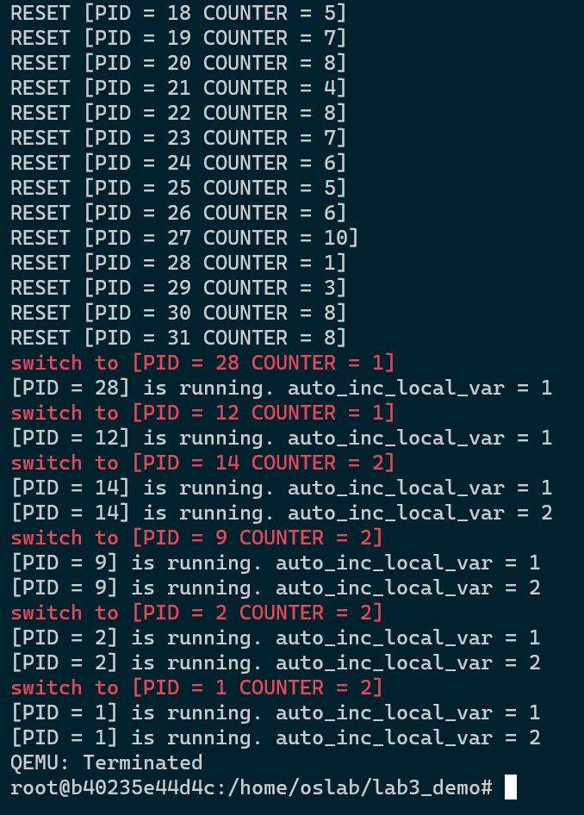
实验步骤 ——4. 编译及测试
可能需要修改一些Makefile文件，使项目可以编译并运行。
由于本次实验需要完成两个调度算法，因此需要两种调度算法可以使用gcc –D选项进行控制。
DSJF （短作业优先调度）。
DPRIORITY （优先级调度）。
在proc.c中使用 #ifdef , #endif 来控制代码。
修改项目路径的Makefile中的 CFLAG = ${CF} ${INCLUDE} -DSJF / -DPRIORITY (作业提交的时候 Makefile 选择任意一个都可以)
短作业优先调度输出示例

Slide 15
实验任务:
请各位同学独立完成作业，任何抄袭行为都将使本次作业判为 0 分。
此次实验基于 lab1 同学所实现的代码进行。
完成初始化工作，主要为分配内存、设置 task_struct、和补全 __dummy
实现线程切换_switch_to
调度函数，实现do_timer
实现具体调度算法：短作业优先调度算法和优先级调度算法
同学需要提交 pdf 格式实验报告以及整个工程代码（两者放到压缩包中）。对于工程代码，在提交前请使用 make clean 清除所有构建产物。

